Slide 1
ΠΙΝΑΚΑΣ ΧΡΕΟΥΣ 2001-2003 Χρονολογία 2001 2002 2003 Χρέος γενική 151,869 159,214 168,025 κυβέρνησης Δανειακά κεφάλαια 131,026 141,502 155,773 εντός της Ε.Ε Δανειακά κεφάλαια 20,843 17,712 12,252 εκτός της Ε.Ε ΑΕΠ 146,428 156,62 172,431 Λόγος χρέους προ ΑΕΠ 103,72% 101,66% 97,44% Στα παραπάνω κατοπτρίζεται το δημόσιο χρέος, ΑΕΠ καθώς και η προέλευση των δημοσίων δανειακών κεφαλαίων την τριετία 2001-2003 *(οι τιμές στον παραπάνω πίνακα αφορούν δισεκατομμυριούχα εκατομμύρια €)

Slide 2
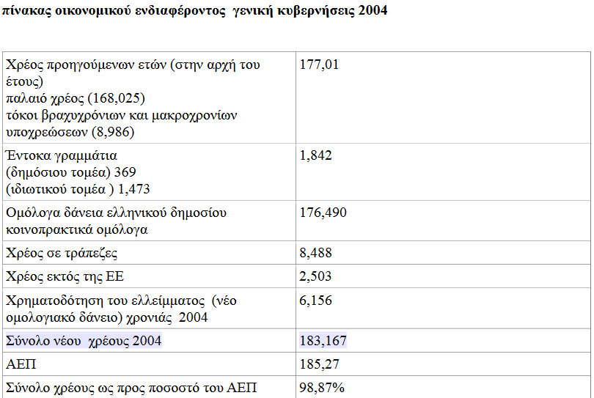

Slide 3
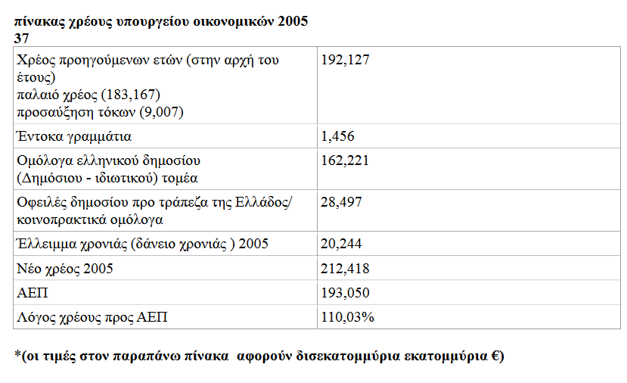

Slide 4
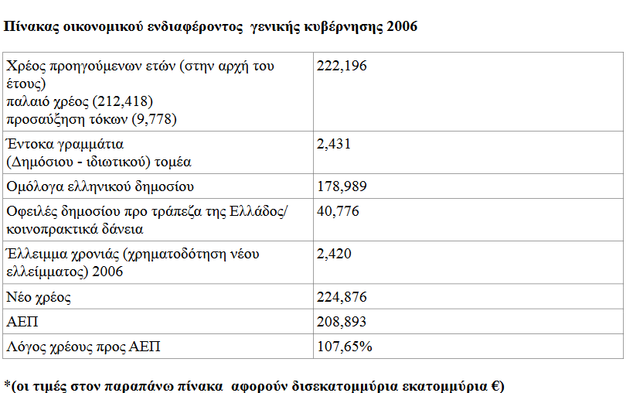

Slide 5
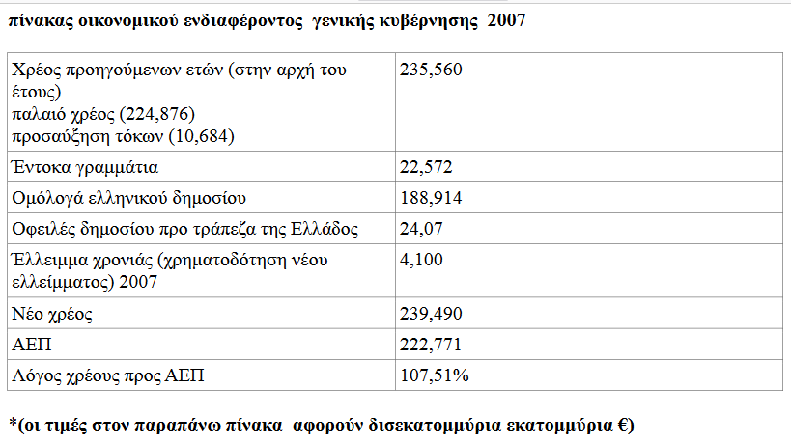

Slide 6
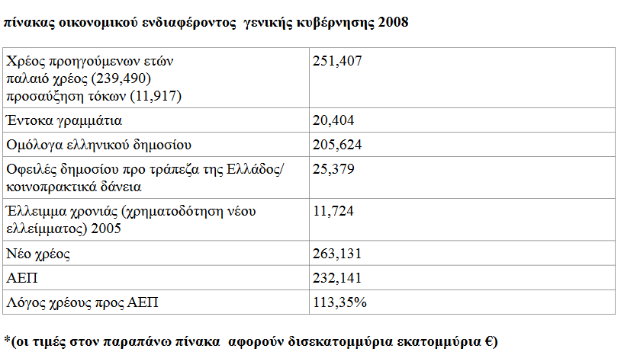

Slide 7
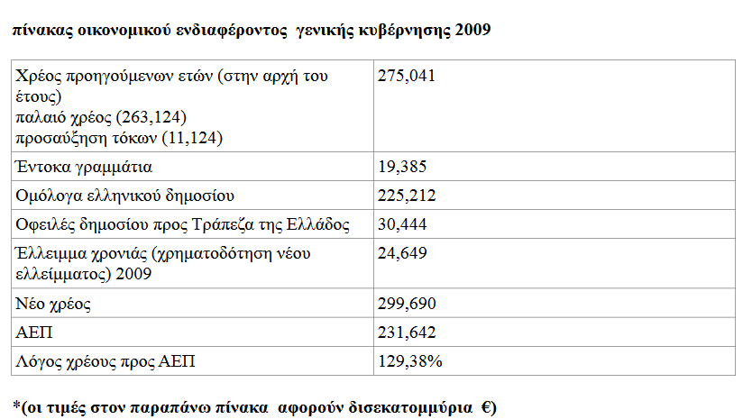

Slide 8
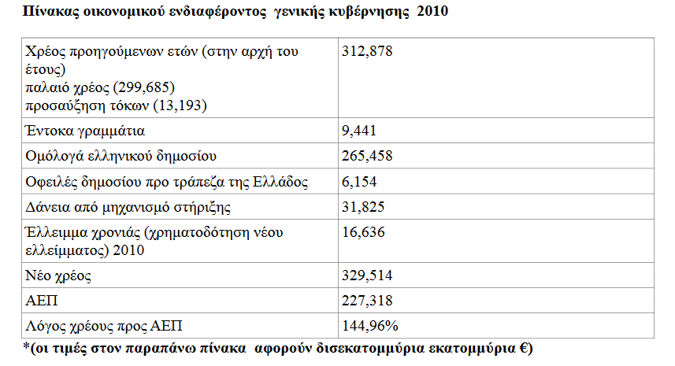

Slide 9
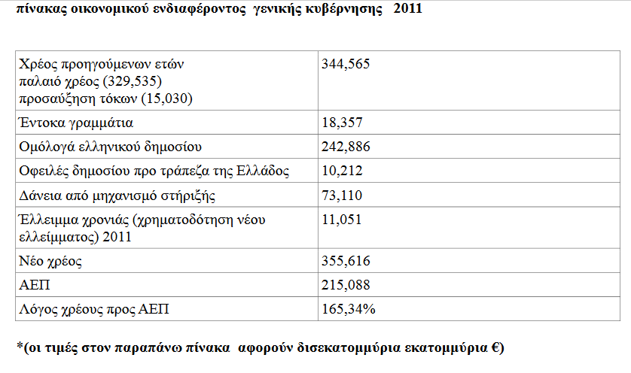

Slide 10
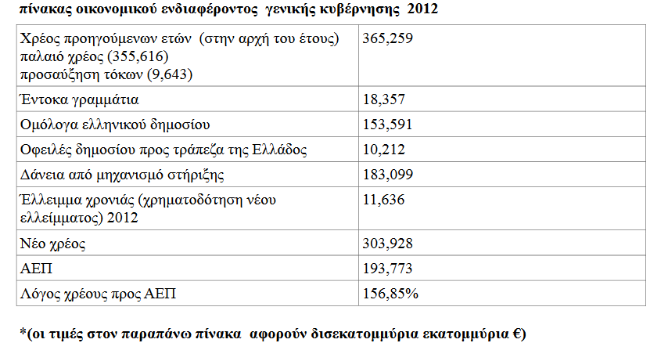

Slide 11
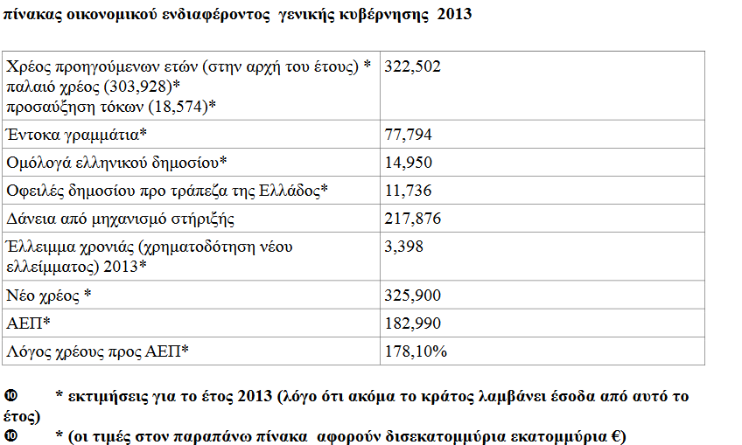

Slide 12
